Slide 1
Разработка безопасных веб-приложений
Лекция 3 – Web

Slide 2
Что нужно для чтобы начать
Web сервер – получает и обрабатывает запросы от клиентов и передаёт их
Программа\Код – получает запрос от веб сервера и отвечает какими-то данными

Slide 3
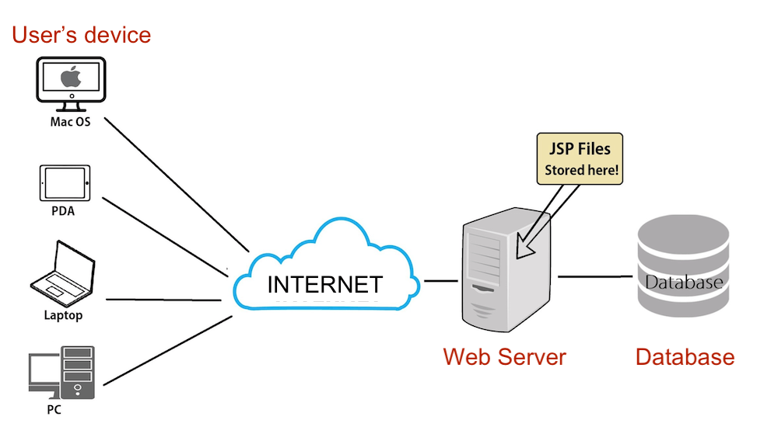
Масштаб

Slide 4
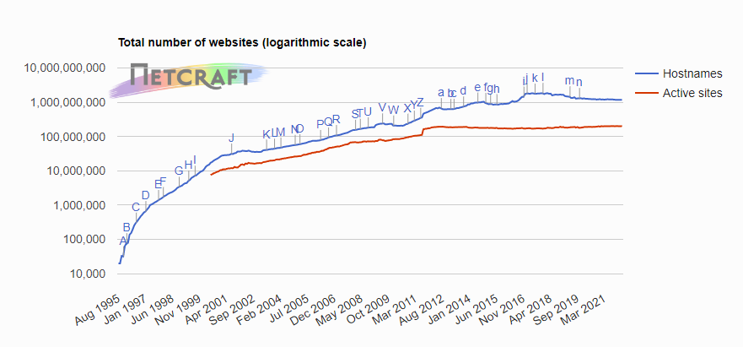
Масштаб

Slide 5





Самые популярные веб-серверы
Nginx
IIS
Apache
Traefik, Caddy
Notes:
Comparing the best web servers: Caddy, Apache, and Nginx - LogRocket Blog Make Python Faster with NGINX: Web Serving & Caching

Slide 6
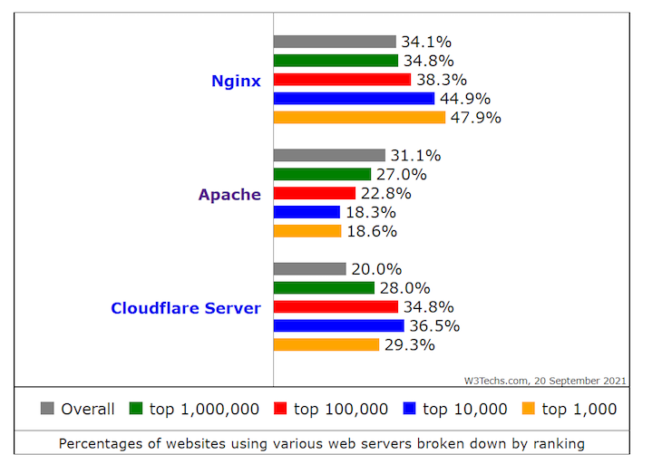
Самые популярные веб-серверы
Nginx
IIS
Apache
Traefik, Caddy
Notes:
Comparing the best web servers: Caddy, Apache, and Nginx - LogRocket Blog Make Python Faster with NGINX: Web Serving & Caching

Slide 7
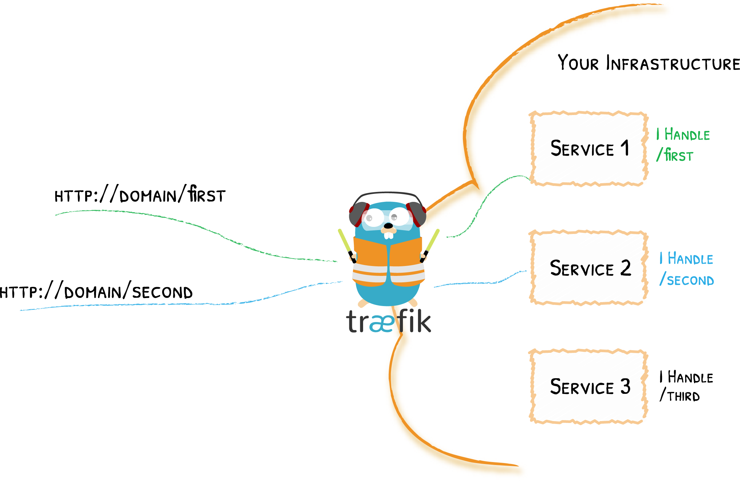

Slide 8
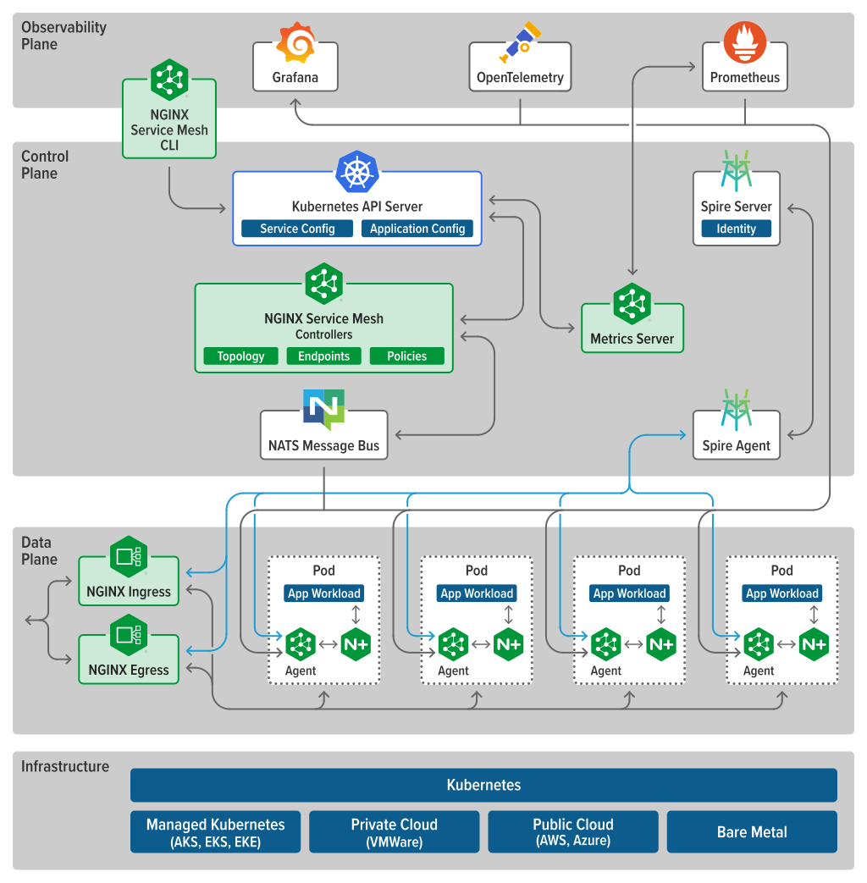

Slide 9
NodeJS
Не веб-сервер, а framework, но он в нём есть.
Можно поуправлять “веб сервером” изнутри

Slide 10
JavaScript
Достаточно простой язык программирования
И серверный и клиентский код можно писать на нём

Slide 11
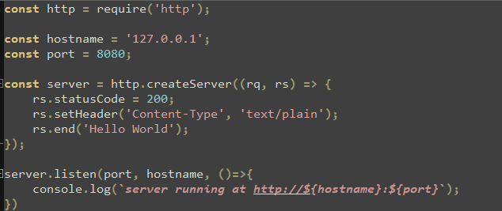
DEMO - Сервер

Slide 12
DEMO - КЛиент

Slide 13

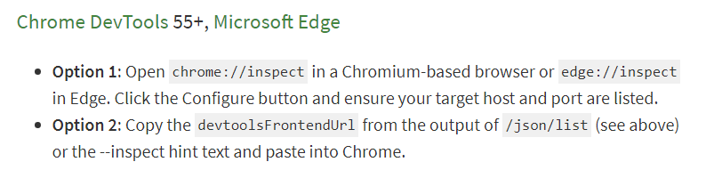
Отладка

Slide 14
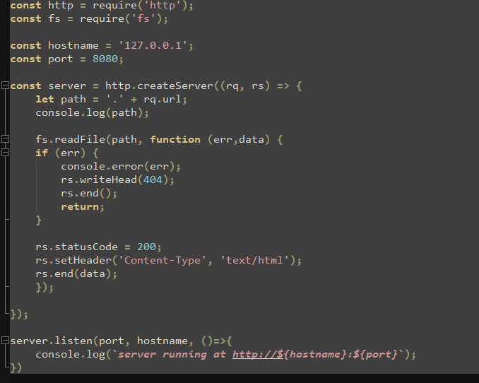
Организация кода
Разные файлы

Slide 15
Организация кода
Разные файлы

Slide 16
Формы
HTML Standard (whatwg.org)
Notes:
HTML Forms (w3schools.com)

Slide 17
Обработка запросов
const url = require('url');

Slide 18
Базы данных
Postgres
https://node-postgres.com/features/connecting

